Slide 1
Détermination d'un plan d'évacuation incendie.

Slide 2
Présenter le problème
problème concret (incendies ds les batiments)
Insuffisance de contraintes dans la création de plans
Plans pas assez efficace par rapport à l’urgence de la situation

Slide 3
Un travail à différentes échelles….
Pas des machines assez puissantes pour modéliser un batiment entier par une simulation physique (plus de 2000 personnes pour un lycée , donc ingérable) -> estimation ?
Nécessité de travailler à 2 échelles différentes (global → modélisation par flux, local → modélisation multi-agents)

Slide 4
Optimisation locale

Slide 5
Les paramètres significatifs négligés
Pas prise en compte de la congestion, instinct grégaire, panique, comportements singuliers, les personnes sont représentés par des cercles, et non des ellipses

Slide 6
Aide d’un moteur physique

Slide 7
Construction d’une salle

Slide 8
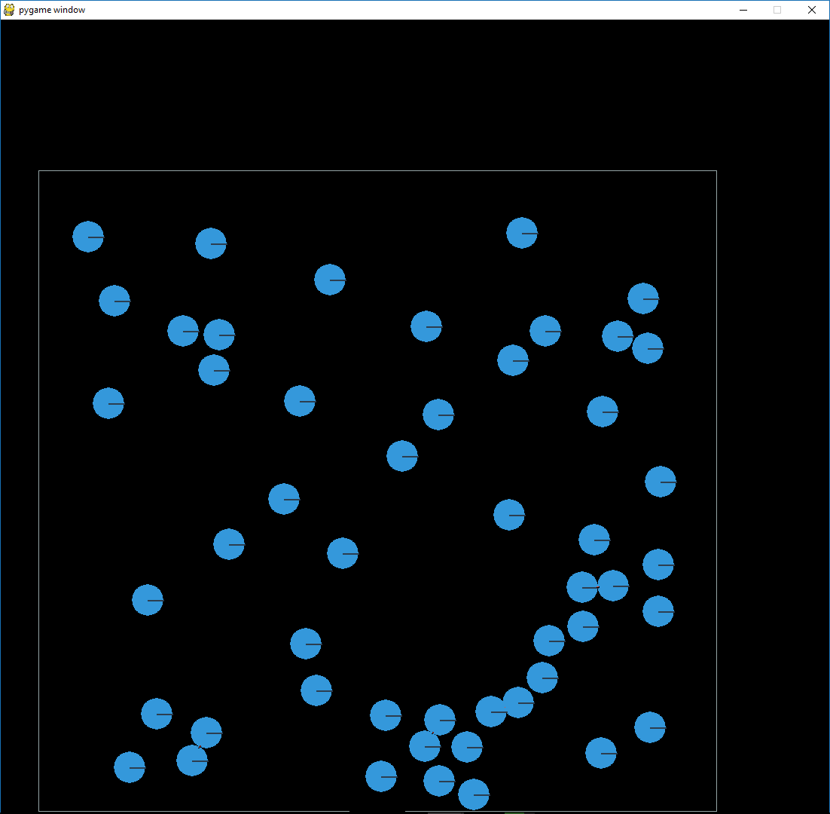
Sortie

Slide 9


Slide 10


Slide 12
Déplacer les personnes

Slide 13
Sens de déplacement, choix de la direction

Slide 15
Lancer de rayon

Slide 16


Slide 18
Parler de la dichotomie

Slide 19
Les boites de volume liées
Pour les recherches dans l’espace

Slide 26
Variation de la vitesse

Slide 27
Influence de la densité

Slide 28
Influence de la densité
d = 1/(4*pi*Rinf²)
d = 5/(4*pi*Rinf²)

Slide 29
Les résultats

Slide 30
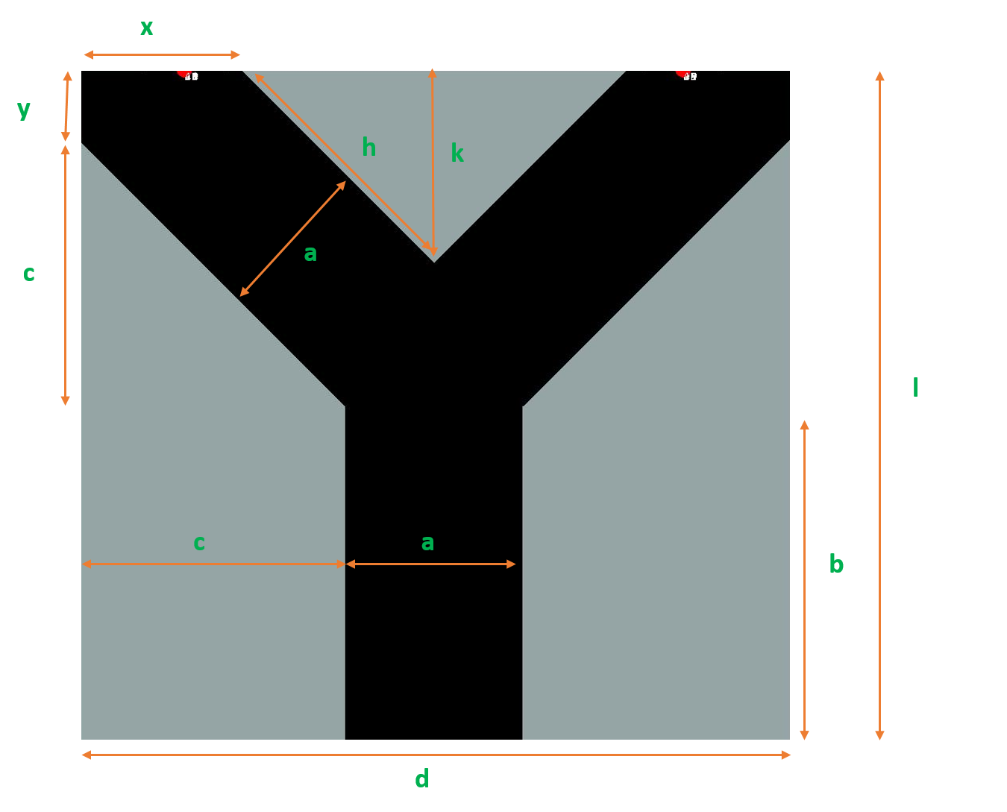
Récupération/exploitation des données ?

Slide 31
Simulation globale (qq mots)

Slide 32
Tri topologique graphe

